Slide 1
ЗАПЛІДНЕННЯ
у квіткових рослин

Slide 2
Активізація опорних знань учнів: ( мозкова атака)
Що ми знаємо про квітку?
Які головні частини квітки?
Що приваблює нас у квітках?
Що утворюється на місці квітки, яка відцвіла?
Де у квітці знаходяться чоловічі клітини, а де жіночі? Як вони називаються?

Slide 3
Зробити позначення
2
1
1. Пелюстки
2. Тичинки
3. Маточка
4. Чашолистики
5. Квітконіжка
6. Квітколоже
7. Оцвітина
3
7
4
6
5

Slide 4
Згадаймо:
Чому маточки та тичинки є найважливішими частинами квітки?

Slide 5
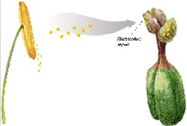
Що таке запилення? Процес перенесення пилкових зерен із тичинок на маточку.?

Slide 6
1. Самозапилення 2. Перехресне запилення 3. Штучне запилення
Назвіть способи запилення рослин?

Slide 7
Це процес перенесення пилку з пиляка тичинки однієї квітки на приймочку маточку иншої квітки.
Що таке перехресне запилення?

Slide 8
Назвіть ознаки рослин, які запилюються вітром?
1. Квітки безбарвні, малопомітні; 2. Без запаху та нектару; 3. Пилку багато; 4. Примочки маточок довгі, клейкі.

Slide 9
Які пристосування мають пилкові зерна для утримання пилку на примочці маточки?
Пилкові зерна, щоб утриматися на приймочці маточки, мають певні пристосування: вирости, шипики, нерівності, борозни…

Slide 10
Назвіть ознаки рослин, що запилюються комахами?
1. Квіти великі, яскраві, різнобарвні. 2. Квіти запашні з нектарниками. 3. Невелика кількість пілку.

Slide 11
Що таке самозапилення?
Це перенесення пилку з тичинки на маточку
в межах однієї квітки.

Slide 12
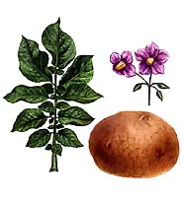
Назвіть рослини що самозапилюються?
Арахіс Горох Картопля

Slide 13
Назвіть ознаки рослини, що запилюються водою?
Квітки утворюють пилок, який не тоне.
Глечики Латаття Стрілолист

Slide 14
Назвіть типи запилення?
1. Самозапилення.
2. Запилення птахами.
3. Запилення комахами.
4. Запилення вітром.
1
2
3
4

Slide 15
ЗАПЛІДНЕННЯ
у квіткових рослин

Slide 16
Мета уроку:
ознайомити з поняттям “запліднення”, з'ясувати особливості процесу запліднення у квіткових рослин;
визначити характерні риси його;
пояснити переваги такого типу “ подвійне запліднення ”;
розвивати уміння порівнювати біологічні процеси та явища;
виховувати бережливе ставлення до рослинності.

Slide 17
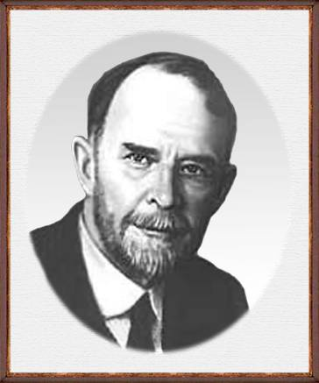
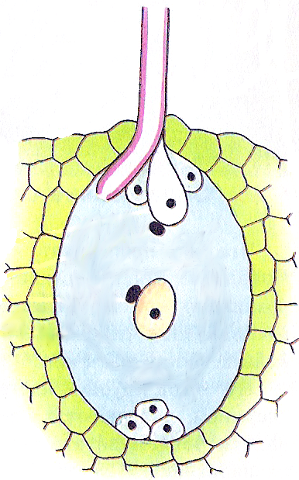
Запліднення у квіткових рослин
Подвійне запліднення
Було відкрите у 1898 р.
С.Г.Навашиним.

Slide 18
Запліднення у квіткових рослин
Запліднення –
це процес злиття чоловічої та жіночої статевих клітин з утворенням зиготи.
Чоловічі статеві клітини у рослин дуже дрібні і називаються спермії.
Жіночі статеві клітини значно більші і називаються яйцеклітини.

Slide 19
Запліднення у квіткових рослин
Де в квітці знаходяться спермії,
а де яйцеклітини?

Slide 20
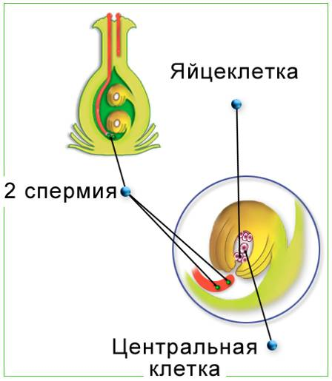
Запліднення у квіткових рослин
Спермії знаходяться у пилковому зерні, а яйцеклітина у зародковому мішку насінного зачатка.

Slide 21
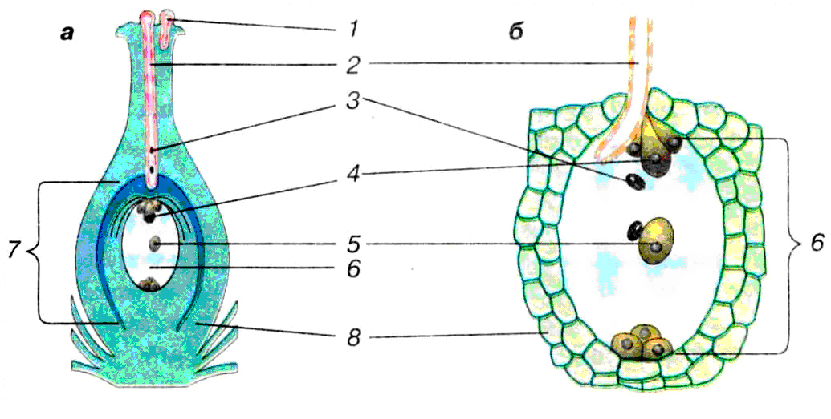
Запліднення у квіткових рослин
Подвійне запліднення
1 — пилкові зерна; 2 — пилкова трубка: 3 — спермії; 4 — яйцеклітина; 5 — центральна клітина; 6 — зародковий мішок; 7 — насінний зачаток; 8 — покрив насінного зачатка Пилок потрапляє на приймочку маточки і проростає, утворюючи пилкову трубку. Пилкова трубка через стовпчик маточки проникає до зав’язі, де знаходяться насінні зачатки із зародковими мішками.

Slide 22
Запліднення у квіткових рослин
Що відбувається в насінному зачатку під час запліднення?
Насінний зачаток має покрив, у якому є отвір – пилковхід або мікропіле, що веде до зародкового мішка. Через цей пилковхід пилкова трубка проникає в насінний зачаток.

Slide 23
Запліднення у квіткових рослин
Що відбувається в насінному зачатку під час запліднення?
Проникнувши через мікропіле до насінного зачатка, пилкова трубка входить в нього і лопається.

Slide 24
Запліднення у квіткових рослин
Подвійне запліднення
Спермії зливаються: один з яйцеклітиною, а другий з центральною клітиною. Так відбувається подвійне запліднення.

Slide 25
Запліднення у квіткових рослин
Скільки часу триває запліднення?
З часу потрапляння пилинки на приймочку маточки та здійснення
подвійного запліднення в
різних рослин проходить
від 20-30 хв. до кількох діб,
а у дуба, берези та
інших дерев
до 2-3 місяців.

Slide 26
Запліднення у квіткових рослин
Результат подвійного запліднення
У результаті подвійного запліднення утворюється зародок майбутньої рослини і запас поживних речовини- ендосперм.

Slide 27
Запліднення у квіткових рослин
Результат подвійного запліднення
Стінки насінного зачатка стають насінною шкіркою, а стінки зав’язі маточки розростаються, видозмінюються і стають оплоднем.

Slide 28
Запліднення у квіткових рослин
Значення подвійного запліднення
Подвійне запліднення має важливе біологічне значення, оскільки створює рослинам ефективне пристосування до умов довкілля.

Slide 29
Запліднення у квіткових рослин
Результат подвійного запліднення
Таким чином, після запліднення з насінних зачатків формується насіння, а сама квітка перетворюється на плід.

Slide 30
5) Закріплення:
Які клітини забезпечують запліднення у квіткових рослин?
Як спермії потрапляють до насінного зачатка?
Чому у квіткових рослин запліднення подвійне? - Що спільного у словах плід та запліднення?

Slide 31
6) Домашнє завдання:
§ 33, стр.151-152,запитання після параграфу.
описувати процес запліднення;
підготувати повідомлення про рослини, які мають отруйне насіння;
принести проросше насіння пшениці і кавсолі.

Slide 32
Бажаємо успіхів!

